Slide 1
Interpretace profilu DNA a Baysovská statistika

Slide 2

Člověk, pravděpodobnost a Spravedlnost v Science Café Praha
https://slideslive.com/38899791/clovek-pravdepodobnost-a-spravedlnost

Slide 3
Statistika a STR profilování

Slide 4
History of Earth Day
When and why did Earth Day begin?
Co to je DOSTATEČNĚ VELKÝ“ ?
záleží na nás, s jakou přesností chceme získat údaj o alelických frekvencích – čím větší vzorek, tím přesnější data (tzn. menší SD)

Slide 5
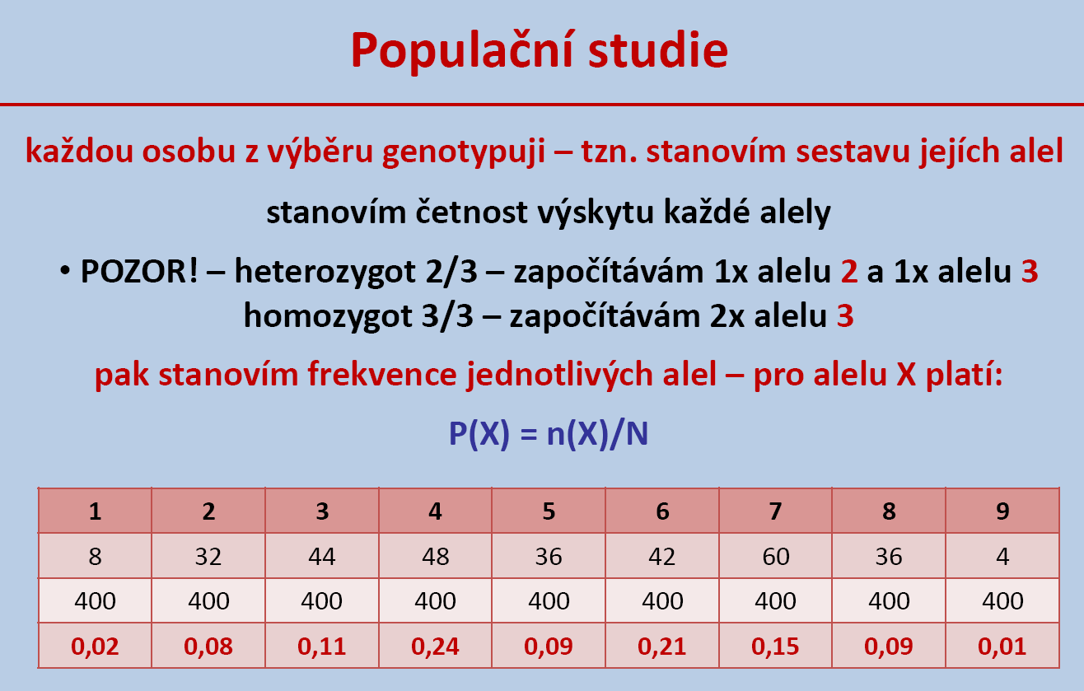
Aktivity v rámci Dne Země
Zde uveďte přehled aktivit.

Slide 6
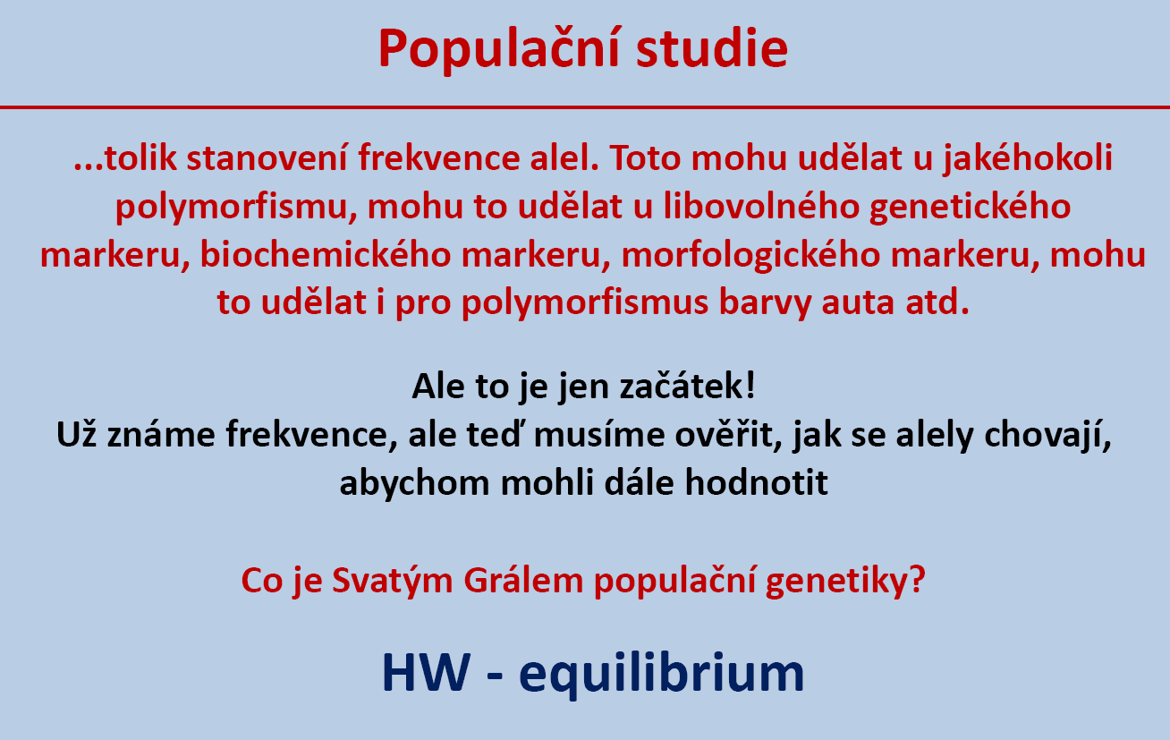
Šíření povědomosti o Dni Země
Zde uveďte přehled nápadů.

Slide 7
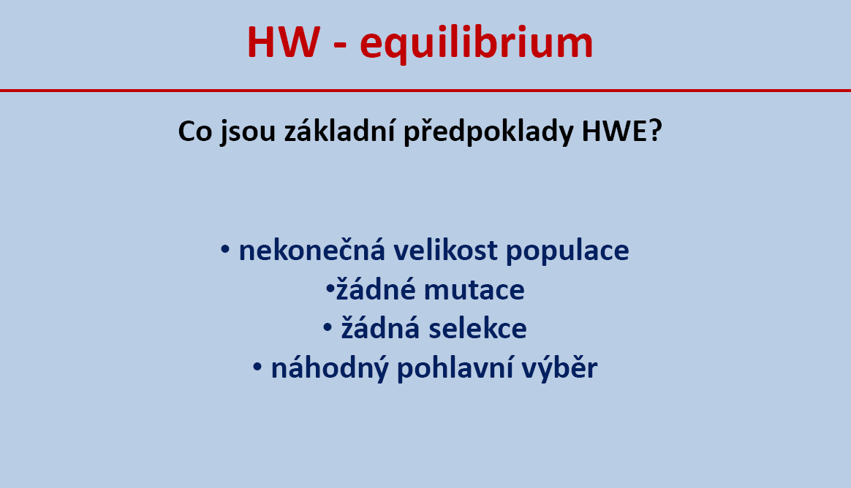
Den Země – zdroje
Zde uveďte přehled zdrojů.

Slide 8
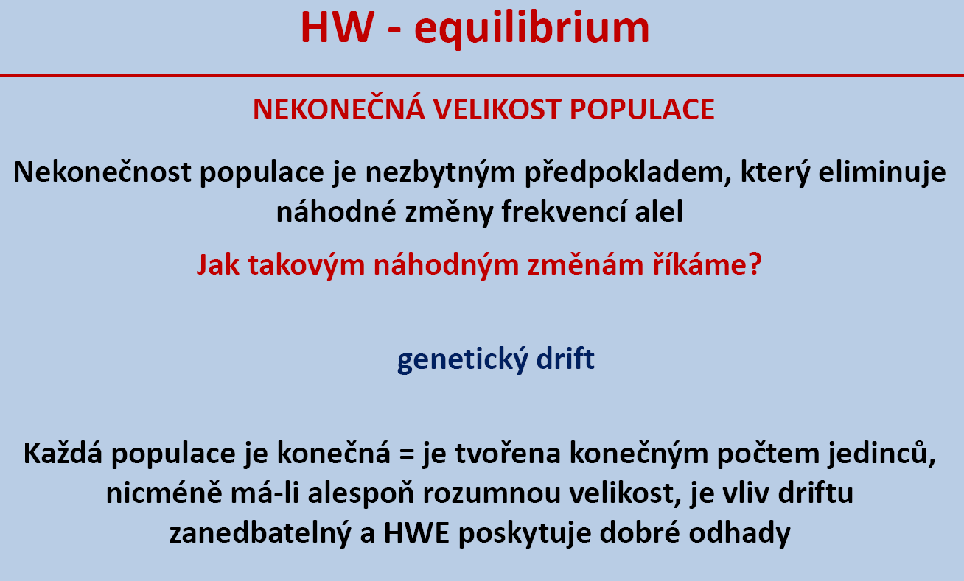

Slide 9
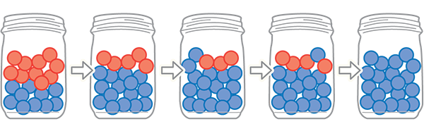
Genetický drift
Proces, kdy dochází k náhodným změnám (posunu = driftu) ve frekvencích alel v dané populaci.
Není zapříčiněn selekčními tlaky.
V konečně velkých populacích může genetický drift vést k tzv. fixaci jedné z variantních alel (její frekvence dosáhne 100 %), popř. její eliminaci (frekvence dosáhne 0 %).

Slide 12
Genetický draft
zvýšení frekvence alely díky genetické vazbě s výhodnou mutací
selekční vymetení („selective sweep“) = snížení genetické variability v okolí výhodné mutace
zvyšuje míru vazebné nerovnováhy v populaci

Slide 13
Selekce na pozadí
snížení frekvence alel díky genetické vazbě s nevýhodnou mutací
také vede ke snížení genetické variability v populaci, není však tak výrazné, jako u selekčního vymetení.

Slide 21
Proč používat statistiku ve forenzní genetice ?
Ve forenzní genetice nestačí pouhé konstatování shody či neshody DNA profilů.
Potřebujeme zjistit, jak silným důkazem jsou námi zjištěné výsledky (shoda v 6 lokusech x 24 lokusů).
Proto používáme statistiku, abychom zjistili, jaká je pravděpodobnost, že výsledky svědčí pro jednu z hypotéz pouze shodou náhod.

Slide 22
Základní zákony pravděpodobnosti
Pr(A) – pravděpodobnost jevu A
Pr(A|E) – pravděpodobnost, že tvrzení A je pravdivé, za předpokladu, že známe E (důkaz – z angl. evidence)
Obecně je Pr (Tvrzení|Informace)

Slide 23
Forenzní důkaz
IDEÁLNÍ
Má znaky, které jsou unikátní pro individuální osobu
Tyto znaky se nemění v čase
Znaky jsou jednoznačně určitelné na různých místech různými experty
Umožňuje potvrdit přítomnost osoby na místě činu; vyskytuje se vždy, když hypotéza platí, a zároveň se nevyskytuje nikdy jindy
Má jednoduché a levné zjištění hodnoty znaku
TYPICKÝ
Znak je přítomen, i když hypotéza není pravdivá (falešná pozitivita testu)
Znak není přítomen, i když je hypotéza pravdivá (falešná negativita testu)
Je pravděpodobnější, že se znak vyskytuje, pokud je hypotéza pravdivá
Halina 2012

Slide 24
Interferenční logiky
není doménou vyhrazenou pro znalce, mohou a měli by ji používat všichni účastníci soudního řízení
znalec nemůže vyvodit závěr (např. krevní skvrnu zanechala určitá osoba, dítě bylo zneužito) na základě jediného důkazu
vědecký důkaz by měl být zkombinován s dalšími důkazy k případu. Nejlepším způsobem, jak to provést, je použití věrohodnostního poměru, který může být zkombinován s dalšími důkazy prostým vynásobením
důkaz má váhu jen v takovém kontextu, kdy pomáhá rozlišit mezi hypotézami
problémy s vědeckými důkazy vznikají častěji při intepretaci než z experimentálních chyb

Slide 25
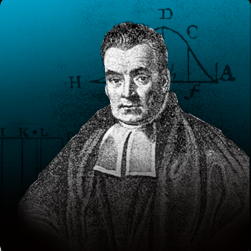
Bayesovská inference
- usuzování postaveno na baysevoském teorému
- úprava pravděpodobnostních
očekávání
ve světle nových informací
postavení si dvou hypotéz H1 a H2
Hn – pravděpodobnost důkazu,
resp. jak bylo pravděpodobné,
když uvidím důkaz, když platí ta či
ta hypotéza
- T. Bayes (1702 - 1761)- anglický duchovní

Slide 26
Apriorni pravděpodobnost (prior)
– to, co víme nebo si myslíme předem, ještě před získáním dat (např. výsledky předchozích experimentů)
– problém nastává, když předem nevíme nic
Věrohodnost (likelihood)
– pravděpodobnost, s jakou bychom pozorovali pravě ta data, která skutečně pozorujeme, kdyby naše hypotéza byla správná
– jde o opak toho, co doopravdy chceme znát
Aposteriorni pravděpodobnost (posterior)
– výsledek celého snaženi: pravděpodobnost naši hypotézy v závislosti na předchozích znalostech (prior) a současně nových datech

Slide 27
Mám profil DNA … a co dál?
profil je x není vhodný ke vložení/porovnání
CODIS – vložení, porovnání s profily DNA uloženými v
databázi
profil DNA jedné osoby
profil DNA dvou osob – majorita
směsné profily dvou osob bez majority-
Popstats
paternity (O M D, R D)
správné nastavení hypotézy, co chci zjistit

Slide 28
Profil jedné osoby
vložím
prohledám
shoda – je x není
vyřídím písemně oznámení o nalezené shodě
je uveden prověřovaný, podezřelý, obviněný – porovnám s ním

Slide 29
Směs dvou osob - majorita
musí splňovat určitá kritéria daná pokyny PP nebo Ř KÚP
dle kvality – mezinárodní výměna nebo jen v rámci ČR
opakovaný profil DNA – dedukovaný major lze vložit

Slide 30
Směs dvou osob bez rozlišení
lze porovnat s předloženou osobou / CODIS a pak propočítat hypotézy
čím větší číslo, resp. menší, tím lépé – menší pravděpodobnost náhodné shody s další osobou
na základě frekvence alel v populaci
vztahuje se k populaci, jejíž alelické frekvence jsou vedené v databázi programu

Slide 31
POPSTATS
dopočítá RMP hodnotu profilu DNA
směs dvou osob – zda se podílí nebo nepodílí profil DNA osoby na směsném profilu DNA
příbuzenské vztahy – R a D, trio
jiný typ příbuzenství

Slide 32
Dostupný program – LRmix studio
k dopočítání likehood ratio pro profil DNA
umí dopočítat pro 5 osob, resp. 4 a pátou známou osobu
využívá hypotézy obhajoby a obžaloby a dopočítá váhu té či oné hypotézy
slouží i jako nástroj k porovnávání profilů DNA

Slide 33
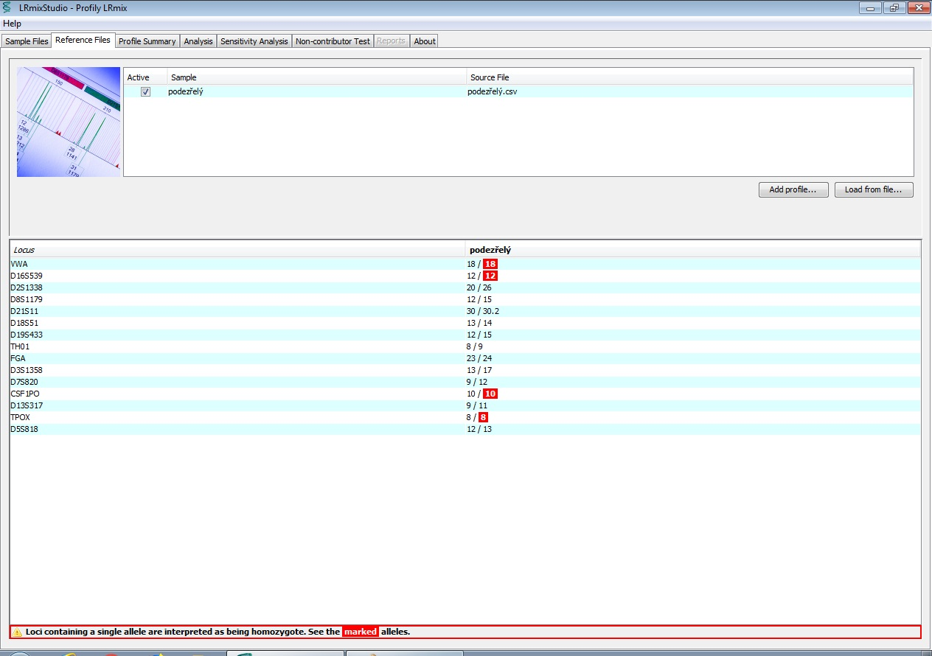

Slide 34
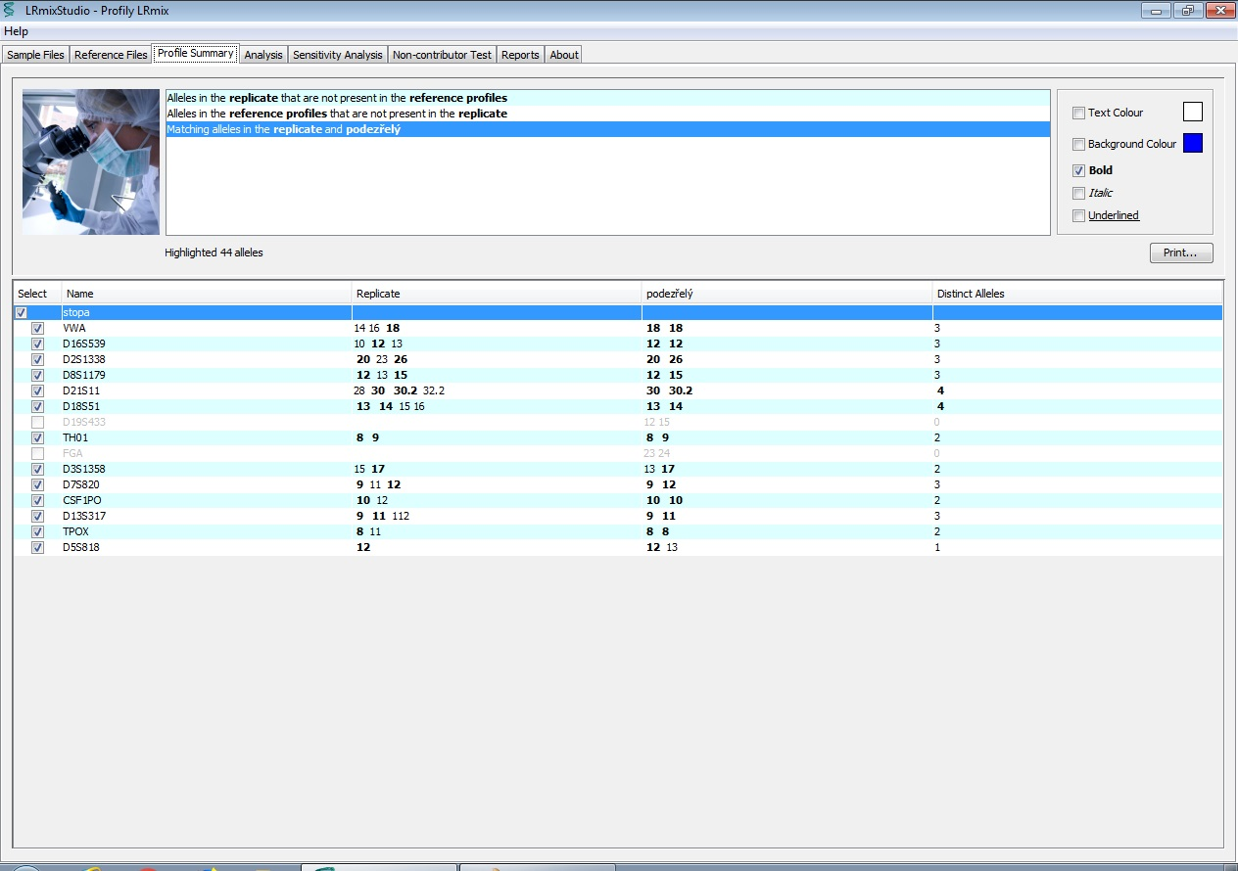

Slide 35
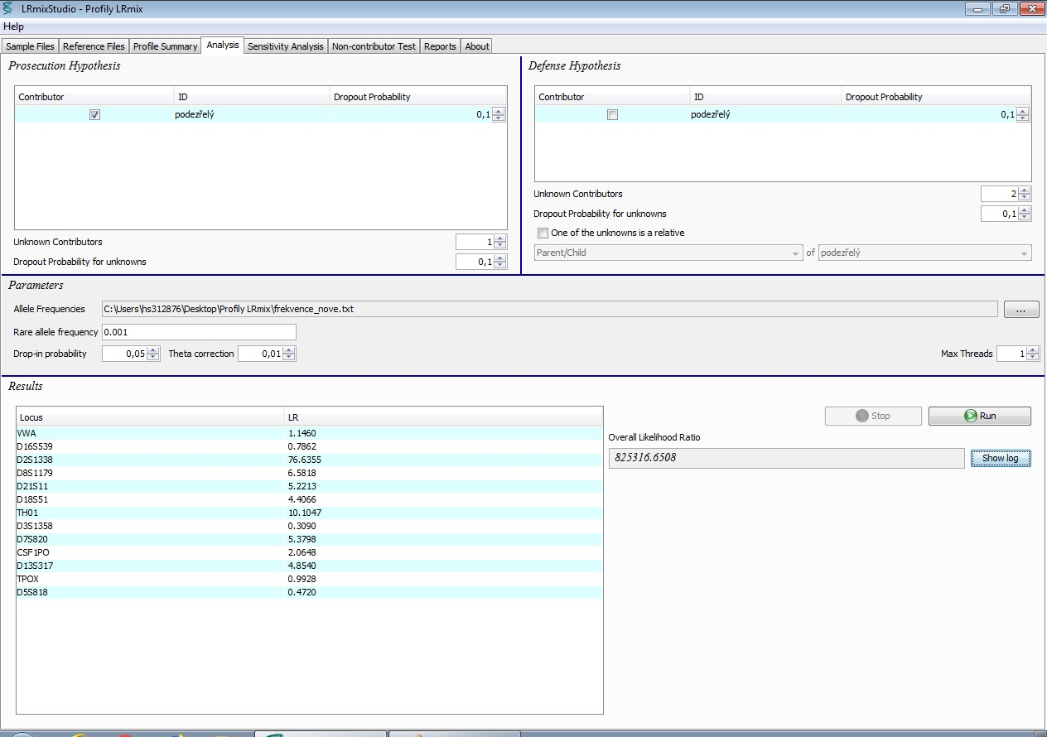

Slide 36
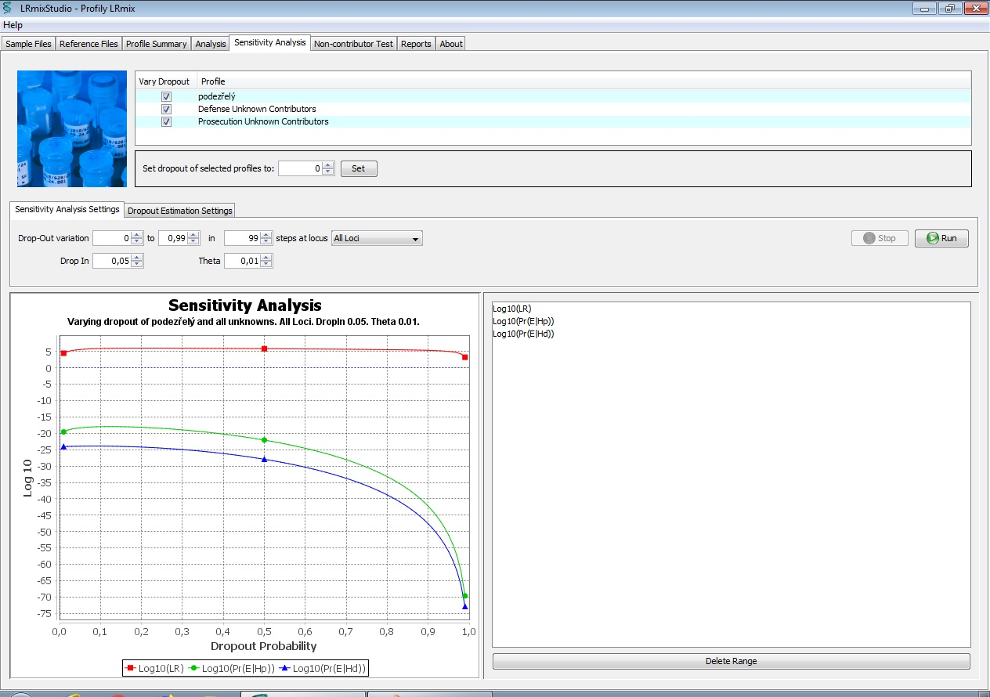

Slide 37
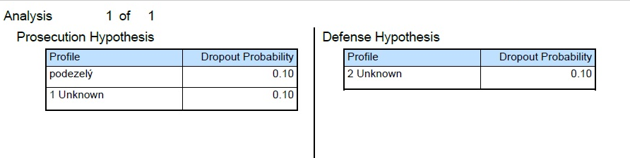
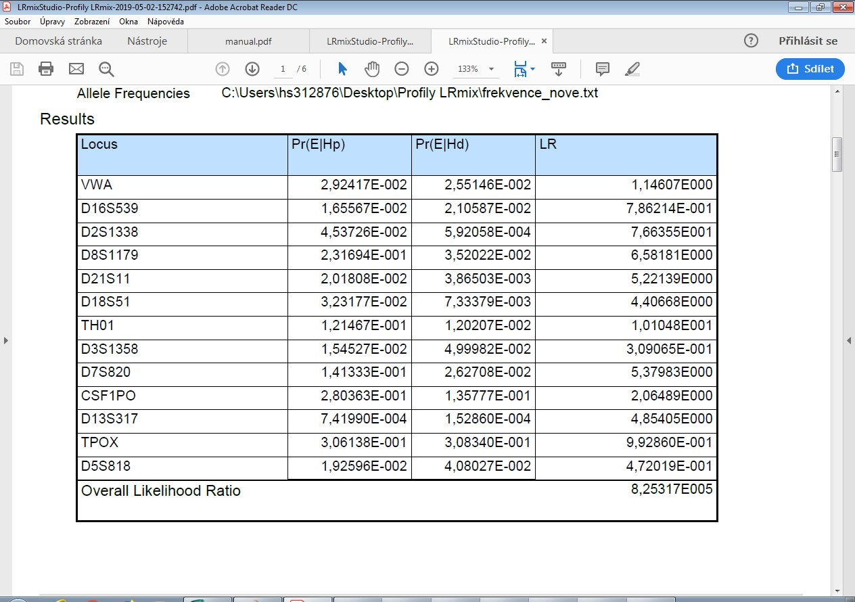

Slide 38
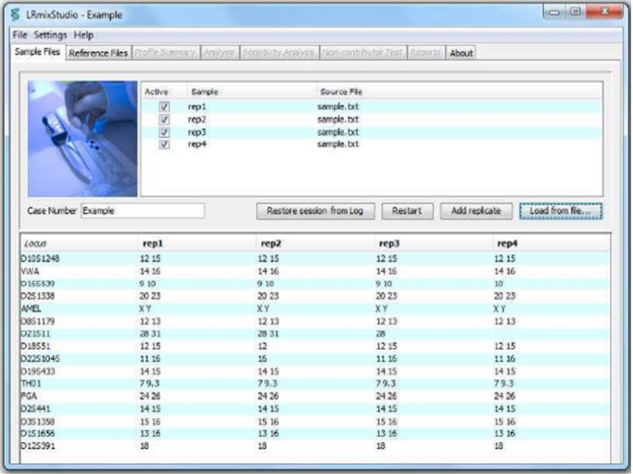

Slide 39
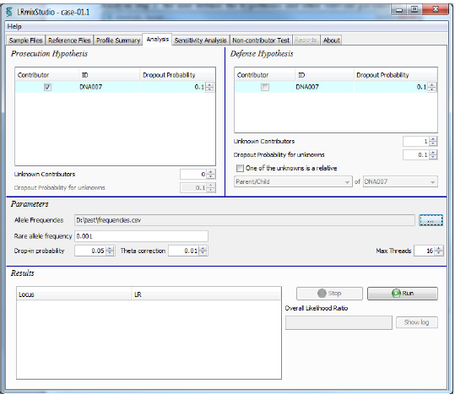
LRmix studio

Slide 40
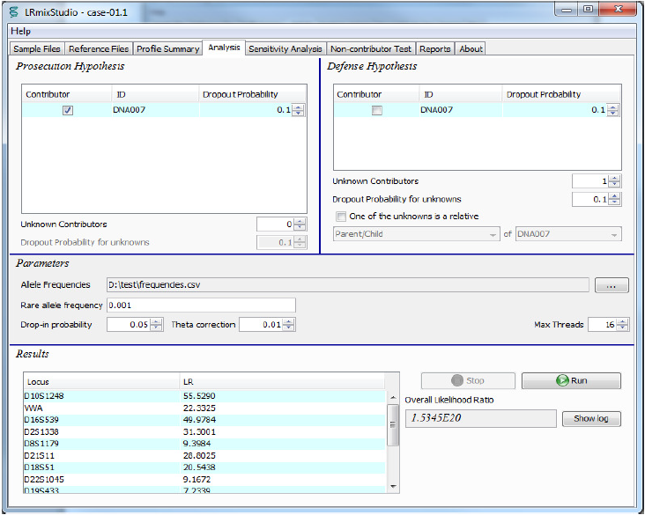

Slide 41
Výstup

